Slide 1
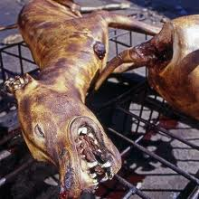
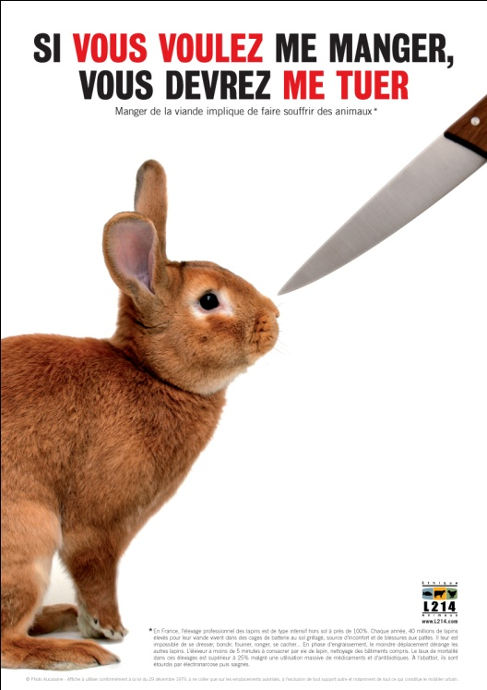
Pourquoi les Chinois
mangent-ils...du chien ?
Et les Français...du lapin ?
Dis pourquoi…la Terre est ronde?
2010, p. 118
Frédéric Bosc
Hachette Jeunesse

Slide 2
Objectifs
In this lesson students will learn:
SKILL:
Look for English COGNATES
Look for CONNECTORS
LANGUAGE:
EXPRESSION C’est…..que
DETERMINERS de la / plusieurs
2 in 1 PREP +ART au / du
PAST PARTICIPLES used as adjectives or nouns
VOCAB:
FOOD viande / manger / chien / lapin / animal / corps
BODY corps / force / chaleur
PLACES pays / province / Sud / Chinois / culture

Slide 3
Pourquoi les Chinois mangent-ils du chien ?
Dans plusieurs pays de culture chinoise, manger de la viande de chien est supposé apporter de la force et de la chaleur au corps.
En Chine, c’est surtout dans les provinces du Sud que la viande de chien est appréciée.
En revanche, les Chinois ne mangent pas la viande de lapin, considéré comme un animal sympathique.

Slide 4
Pourquoi les Chinois mangent-ils du chien ? ………………………………………………..…………….………………………… ……………………………………..……………………………………………….….
Dans plusieurs pays de culture chinoise, manger de la viande …………………………………………………..………………………………………………………………….…………………………………………………………………………………………………………………………………
de chien est supposé apporter de la force et de la chaleur au corps. ………………….………………………………………………………………..…………………………….……………………………………………………………………………………………………………………………………….
En Chine, c’est surtout dans les provinces du Sud que la viande ………………………………………………….…………………………………..……………………………………………….…………………………………………………………………………………………………………………
de chien est appréciée. En revanche, les Chinois ne mangent pas .…………………………………………………………………………………………………………………………………………….……………………………………………………………………………………………………………
la viande de lapin, considéré comme un animal sympathique. .…………………………………………………………………………………………………………………………………………….……………………………………………………………………………………………………………

Slide 5
Ponctuation
. point
… points de suspension
- tiret
, virgule
LETTRE MAJUSCULE

Slide 6
Pourquoi les Chinois mangent-ils du chien ? ………………………………………………..…………….………………………… ……………………………………..……………………………………………….….
Dans plusieurs pays de culture chinoise, manger de la viande …………………………………………………..………………………………………………………………….…………………………………………………………………………………………………………………………………
de chien est supposé apporter de la force et de la chaleur au corps. ………………….………………………………………………………………..…………………………….……………………………………………………………………………………………………………………………………….
En Chine, c’est surtout dans les provinces du Sud que la viande ………………………………………………….…………………………………..……………………………………………….…………………………………………………………………………………………………………………
de chien est appréciée. En revanche, les Chinois ne mangent pas .…………………………………………………………………………………………………………………………………………….……………………………………………………………………………………………………………
la viande de lapin, considéré comme un animal sympathique. .…………………………………………………………………………………………………………………………………………….……………………………………………………………………………………………………………

Slide 7
Pourquoi les Chinois mangent-ils du chien ? ………………………………………………..…………….………………………… ……………………………………..……………………………………………….….
Dans plusieurs pays de culture chinoise, manger de la viande …………………………………………………..………………………………………………………………….…………………………………………………………………………………………………………………………………
de chien est supposé apporter de la force et de la chaleur au corps. ………………….………………………………………………………………..…………………………….……………………………………………………………………………………………………………………………………….
En Chine, c’est surtout dans les provinces du Sud que la viande ………………………………………………….…………………………………..……………………………………………….…………………………………………………………………………………………………………………
de chien est appréciée. En revanche, les Chinois ne mangent pas .…………………………………………………………………………………………………………………………………………….……………………………………………………………………………………………………………
la viande de lapin, considéré comme un animal sympathique. .…………………………………………………………………………………………………………………………………………….……………………………………………………………………………………………………………

Slide 8
Mots transparents
Green Light Words

Slide 9
Pourquoi les Chinois mangent-ils du chien ? ………………………………………………..…………….………………………… ……………………………………..……………………………………………….….
Dans plusieurs pays de culture chinoise, manger de la viande …………………………………………………..………………………………………………………………….…………………………………………………………………………………………………………………………………
de chien est supposé apporter de la force et de la chaleur au corps. ………………….………………………………………………………………..…………………………….……………………………………………………………………………………………………………………………………….
En Chine, c’est surtout dans les provinces du Sud que la viande ………………………………………………….…………………………………..……………………………………………….…………………………………………………………………………………………………………………
de chien est appréciée. En revanche, les Chinois ne mangent pas .…………………………………………………………………………………………………………………………………………….……………………………………………………………………………………………………………
la viande de lapin, considéré comme un animal sympathique. .…………………………………………………………………………………………………………………………………………….……………………………………………………………………………………………………………

Slide 10
Pourquoi les Chinois mangent-ils du chien ? ………………………………..…………..…………….………………………… ……………………………Chinese………………………………………….….
Dans plusieurs pays de culture chinoise, manger de la viande …………………………………………………..………………………………………………………………….…………………………………………………………Chinese…culture………………………………………………
de chien est supposé apporter de la force et de la chaleur au corps. ………………….………………………………………………………………..…………………………….………………………………………………………………………………force……………………………………………….
En Chine, c’est surtout dans les provinces du Sud que la viande ………………………………………………….…………………………………..…………………………………………China………………………………………………provinces………………………..………………………
de chien est appréciée. En revanche, les Chinois ne mangent pas .…………………………………………………………………….…………Chinese……………………………………………….……………………………………………………………………………………………………………
la viande de lapin, considéré comme un animal sympathique. .…………………………………………………………………………………………………………………………….…………………………………………………………………………………………..…friendly…animal……

Slide 11
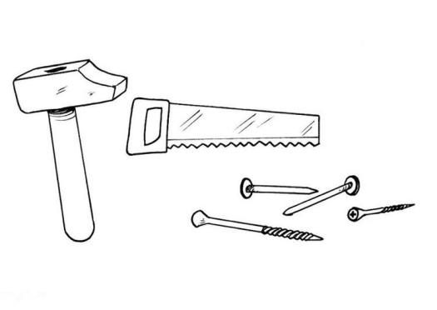
Mots outils
Tool Words
(1 syllabe)

Slide 12
Pourquoi les Chinois mangent-ils du chien ? ………………………………..…………..…………….………………………… ……………………………Chinese………………………………………….….
Dans plusieurs pays de culture chinoise, manger de la viande …………………………………………………..………………………………………………………………….…………………………………………………………Chinese…culture………………………………………………
de chien est supposé apporter de la force et de la chaleur au corps. ………………….………………………………………………………………..…………………………….………………………………………………………………………………force……………………………………………….
En Chine, c’est surtout dans les provinces du Sud que la viande de chien ………………………………………………….…………………………………..…………………………………………China…………………………………………provinces………………………………………………………
est appréciée. En revanche, les Chinois ne mangent pas .…………………………………………………………………………Chinese……………………………………………………….……………………………………………………………………………………………………………
la viande de lapin, considéré comme un animal sympathique. .…………………………………………………………………………………………………………………………….…………………………………………………………………………………………..…friendly…animal……

Slide 13
Pourquoi les Chinois mangent-ils du chien ? ………………………………..…………..…………….………………………… ……………………………Chinese………………………………………….….
Dans plusieurs pays de culture chinoise, manger de la viande …in………several…………………of……..…………………………………………………some……….…………………………………………………………Chinese…culture………………………………….………………
de chien est supposé apporter de la force et de la chaleur au corps. of……………….…………………………….………some……………and…some..……………to.the…………….………………………………………………………………force………………………………………………….
En Chine, c’est surtout dans les provinces du Sud que la viande de ………………………………………………….…………………………………..…………………………………….In…China,…it………………………in the…provinces…of.the…….…………that.the……………………
chien est appréciée. En revanche, les Chinois ne mangent pas .…………………………………………In………………………the……Chinese……no……………………no……………………………….………………………………………………Chinese…………………………………
la viande de lapin, considéré comme un animal sympathique. .the…………………of…………………………………………as……a…………………………………………….…………………………………………………………………………………………..…friendly…animal……

Slide 14
Mots translucides
Orange/Yellow Light words
(Slow down)

Slide 15
Pourquoi les Chinois mangent-ils du chien ? ………………………………..…………..…………….………………………… ……………………the…Chinese…………………they…some………….….
Dans plusieurs pays de culture chinoise, manger de la viande …in………several…………………of……..…………………………………………………some……….…………………………………………………………Chinese…culture………………………………….………………
de chien est supposé apporter de la force et de la chaleur au corps. of……………….…………………………….………some……………and…some..……………to.the…………….……………………………………………………………………force…………………………………………….
En Chine, c’est surtout dans les provinces du Sud que la viande de ………………………………………………….…………………………………..…………………………………….In…China,…it……………………in the…provinces…of.the…….……that.the…………………………
chien est appréciée. En revanche, les Chinois ne mangent pas .…………………………………………In………………………the…Chinese………no…………………..…no……………………….……………………………………………………………………………………………………
la viande de lapin, considéré comme un animal sympathique. .the…………………of………………………………………as……………a……………………………………….…………………………………………………………………………………………..…friendly…animal……

Slide 16
Past participles
supposé (supposer) = supposed
appréciée n. (apprécier) = appreciated / liked
considéré comme (considérer) = considered as
corps = ( > English Corpse) body
Sud = < English South
Connecteur (opposition)
En revanche = (in revenge) on the other hand

Slide 17
Pourquoi les Chinois mangent-ils du chien ? ………………………………..…………..…………….………………………… ……………………the…Chinese…………………they…some………….….
Dans plusieurs pays de culture chinoise, manger de la viande …in………several…………………of……..…………………………………………………some……….…………………………………………………………Chinese…culture………………………………….………………
de chien est supposé apporter de la force et de la chaleur au corps. of……………….……supposed………….………some……………and…some..……………to.the…body….…………………………………………………………………force…………….…………………………………….
En Chine, c’est surtout dans les provinces du Sud que la viande de ………………………………………………….…………………………………..…………………………………….In…China,…it……………………in the…provinces…of.the…south….……that.the……………………
chien est appréciée. En revanche, les Chinois ne mangent pas .……………………appreciated…...…In…revenge,…….…the…Chinese……no…………………..…no……………………….……………………On.the.other.hand………………………………………………………
la viande de lapin, considéré comme un animal sympathique. .the…………………of…………………considered………as……………a……………………………………….…………………………………………………………………………………………..…friendly…animal……

Slide 18
Mots opaques
Red Light words
(Stop)

Slide 19
Pourquoi les Chinois mangent-ils du chien ? ………………………………..…………..…………….………………………… ……………………the…Chinese…………………they…some………….….
Dans plusieurs pays de culture chinoise, manger de la viande …in………several…………………of……..…………………………………………………some……….…………………………………………………………Chinese…culture………………………………….………………
de chien est supposé apporter de la force et de la chaleur au corps. of……………….……supposed………….………some……………and…some..……………to.the…body….…………………………………………………………………force…………….…………………………………….
En Chine, c’est surtout dans les provinces du Sud que la viande de ………………………………………………….…………………………………..…………………………………….In…China,…it……………………in the…provinces…of.the…south….……that.the……………………
chien est appréciée. En revanche, les Chinois ne mangent pas .……………………appreciated…...…In…revenge,…….…the…Chinese……no…………………..…no……………………….……………………On.the.other.hand………………………………………………………
la viande de lapin, considéré comme un animal sympathique. .the…………………of…………………considered………as……………a……………………………………….…………………………………………………………………………………………..…friendly…animal……

Slide 20
viande n. = meat
chien n. = dog
lapin n. = rabbit
pays n. = land/country (Eng. peasant = people who work the land)
chaleur n. = heat (Eng. calories)
manger vb. = ( > Eng. manger n.) to eat Les chinois mangent
apporter vb. = ( > ab- + porter) to bring along
Pourquoi ? = (pour + quoi?) for what reason? / why?
surtout = (sur + tout) above all/ especially / mostly

Slide 21
Pourquoi les Chinois mangent-ils du chien ? why… the…Chinese ……eat-they..…some……dog.? Why do the Chinese people eat dog ?
Dans plusieurs pays de culture chinoise, manger de la viande …in………several……countries…of……..………………………………to.eat………some………meat……………………………………………………Chinese…culture………………………to.eat……………………
de chien est supposé apporter de la force et de la chaleur au corps. of……dog……is…supposed……to.bring……some……force..and…some..…heat……to.the…bodydog.meat…………believed………………………………strenth……………………………………………….
En Chine, c’est surtout dans les provinces du Sud que la viande de In…China,…it…is……mostly…….in.the…provinces…of.the…south….that…the…meat…of…
………………………………………………….………Southern..provinces………………………dog.meat.
chien est appréciée. En revanche, les Chinois ne mangent pas .dog………is……appreciated…...…In…revenge,…….…the…Chinese……no………eat………..…no……………………….……………………On.the.other.hand……………………………do…not…eat..……
la viande de lapin, considéré comme un animal sympathique. .the…meat………of……rabbit,……considered………as……………a……………………………………….………rabbit…meat………………………………………………………………..…friendly…animal……

Slide 22
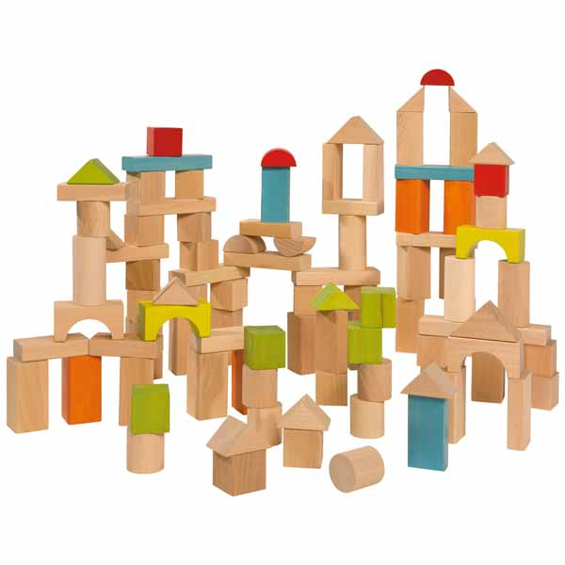
Construction des phrases

Slide 23
Tout savoir sur… le petit déjeuner ………………………………..…………….………………………… ……………………………………………………………………………….….
Pourquoi les Chinois mangent-ils du chien ?
Manger est supposé apporter de la force.

Slide 24
Tout savoir sur… le petit déjeuner ………………………………..…………….………………………… ……………………………………………………………………………….….
Pourquoi les Chinois mangent-ils du chien ?
Manger est supposé apporter de la force.
Manger est supposé apporter de la force et de la chaleur.

Slide 25
Tout savoir sur… le petit déjeuner ………………………………..…………….………………………… ……………………………………………………………………………….….
Pourquoi les Chinois mangent-ils du chien ?
Manger est supposé apporter de la force.
Manger est supposé apporter de la force et de la chaleur au corps.

Slide 26
Tout savoir sur… le petit déjeuner ………………………………..…………….………………………… ……………………………………………………………………………….….
Pourquoi les Chinois mangent-ils du chien ?
Manger est supposé apporter de la force.
Manger est supposé apporter de la force et de la chaleur au corps.
Manger de la viande de chien est supposé apporter
de la force et de la chaleur au corps.

Slide 27
Tout savoir sur… le petit déjeuner ………………………………..…………….………………………… ……………………………………………………………………………….….
Pourquoi les Chinois mangent-ils du chien ?
Manger est supposé apporter de la force.
Manger est supposé apporter de la force et de la chaleur au corps.
Manger de la viande de chien est supposé apporter
de la force et de la chaleur au corps.
Dans plusieurs pays, manger de la viande de chien est supposé apporter
de la force et de la chaleur au corps.

Slide 28
Tout savoir sur… le petit déjeuner ………………………………..…………….………………………… ……………………………………………………………………………….….
Pourquoi les Chinois mangent-ils du chien ?
Manger est supposé apporter de la force.
Manger est supposé apporter de la force et de la chaleur au corps.
Manger de la viande de chien est supposé apporter
de la force et de la chaleur au corps.
Dans plusieurs pays, manger de la viande de chien est supposé apporter
de la force et de la chaleur au corps.
Dans plusieurs pays de culture chinoise, manger de la viande de chien est
supposé apporter de la force et de la chaleur au corps.

Slide 29
Tout savoir sur… le petit déjeuner ………………………………..…………….………………………… ……………………………………………………………………………….….
Composition de la phrase
Complément de lieu
Dans plusieurs pays de culture chinoise,
manger est supposé apporter de la force et de la chaleur au corps.
Proposition

Slide 30
Tout savoir sur… le petit déjeuner ………………………………..…………….………………………… ……………………………………………………………………………….….
Pourquoi les Chinois mangent-ils du chien ?
c’est dans les provinces.

Slide 31
Tout savoir sur… le petit déjeuner ………………………………..…………….………………………… ……………………………………………………………………………….….
Pourquoi les Chinois mangent-ils du chien ?
c’est dans les provinces.
c’est dans les provinces du Sud

Slide 32
Tout savoir sur… le petit déjeuner ………………………………..…………….………………………… ……………………………………………………………………………….….
Pourquoi les Chinois mangent-ils du chien ?
c’est dans les provinces.
c’est dans les provinces du Sud
c’est surtout dans les provinces du Sud

Slide 33
Tout savoir sur… le petit déjeuner ………………………………..…………….………………………… ……………………………………………………………………………….….
Pourquoi les Chinois mangent-ils du chien ?
c’est dans les provinces.
c’est dans les provinces du Sud
c’est surtout dans les provinces du Sud
c’est surtout dans les provinces du Sud que la viande est appréciée.

Slide 34
Tout savoir sur… le petit déjeuner ………………………………..…………….………………………… ……………………………………………………………………………….….
Pourquoi les Chinois mangent-ils du chien ?
c’est dans les provinces.
c’est dans les provinces du Sud
c’est surtout dans les provinces du Sud
c’est surtout dans les provinces du Sud que la viande est appréciée.
c’est surtout dans les provinces du Sud que la viande de chien est appréciée.

Slide 35
Tout savoir sur… le petit déjeuner ………………………………..…………….………………………… ……………………………………………………………………………….….
Pourquoi les Chinois mangent-ils du chien ?
c’est dans les provinces.
c’est dans les provinces du Sud
c’est surtout dans les provinces du Sud
c’est surtout dans les provinces du Sud que la viande est appréciée.
c’est surtout dans les provinces du Sud que la viande de chien est appréciée.
En Chine, c’est surtout dans les provinces du Sud
que la viande de chien est appréciée.

Slide 36
Tout savoir sur… le petit déjeuner ………………………………..…………….………………………… ……………………………………………………………………………….….
Type de relation
principale
En Chine,
c’est surtout dans les provinces du Sud
que la viande de chien est appréciée.
secondaire
2

Slide 37
Tout savoir sur… le petit déjeuner ………………………………..…………….………………………… ……………………………………………………………………………….….
Quelle est l’origine du baggy ?
Les Chinois mangent la viande.
Les Chinois ne mangent pas la viande.
Les Chinois ne mangent pas la viande de lapin.
Les Chinois ne mangent pas la viande de lapin, considéré comme un animal sympathique.
En revanche, les Chinois ne mangent pas la viande de lapin,
considéré comme un animal sympathique.

Slide 38
Tout savoir sur… le petit déjeuner ………………………………..…………….………………………… ……………………………………………………………………………….….
Construction
Connecteurs (Previous sentence)
En revanche,
les Chinois ne mangent pas de viande de lapin,
considéré comme un animal sympathique.

Slide 39
Tout savoir sur… le petit déjeuner ………………………………..…………….………………………… ……………………………………………………………………………….….
Quelle est l’origine du baggy ?
CELUI (the one) pronom remplaçant le pantalon
CEUX-CI (those/ the latter) pronom remplaçant les détenus.
DE (préposition) = OF privés DE = deprived OF
mesure DE sécurité = measure OF safety
PAR = BY / AS PAR mesure de sécurité = as safety measure
SUR = on SUR les hanches = on the hips
LEUR = their leur ceinture
Connecteurs:
en effet = in fact / indeed (introduces an explaination)
Ainsi = thus / this way (introduces a consequence)
et

Slide 40
Tout savoir sur… le petit déjeuner ………………………………..…………….………………………… ……………………………………………………………………………….….
VOCABULAIRE
prisons / détenus / mesure de sécurité
ceinture / pantalon
privés de (deprived of) / porté par (worn by)
tomber = to fall ( a tumb/grave ) / hanche = hips

